Slide 1
Разработка прикладного решения для автоматизации работы медпункта
Выполнил:
Студент 42-П группы
Дындин Александр

Slide 2
Содержание
Введение
Логическая модель задачи
Диаграмма потоков данных
Структура данных
Диаграмма вариантов использования
Работа программы
Заключение

Slide 3

Введение
В ГБПОУ МО «Серпуховский колледж» всегда существовал медпункт. Огромное количество бумажной работы и отчетности сильно затрудняло и замедляло работу медсестры в виду немногочисленности штата работников.
Медсестра – это специалист, занимающийся приемом студентов с плохим самочувствием, организаций медицинских осмотров: флюорографией, сдача крови, ЭКГ и т.д., а также вакцинацией студентов и проведением туберкулинодиагностики. В связи с этим стало появляться множество документации требующей заполнения и сдачи в сжатые сроки, что повлияло на необходимость создания данного программного обеспечения.

Slide 4
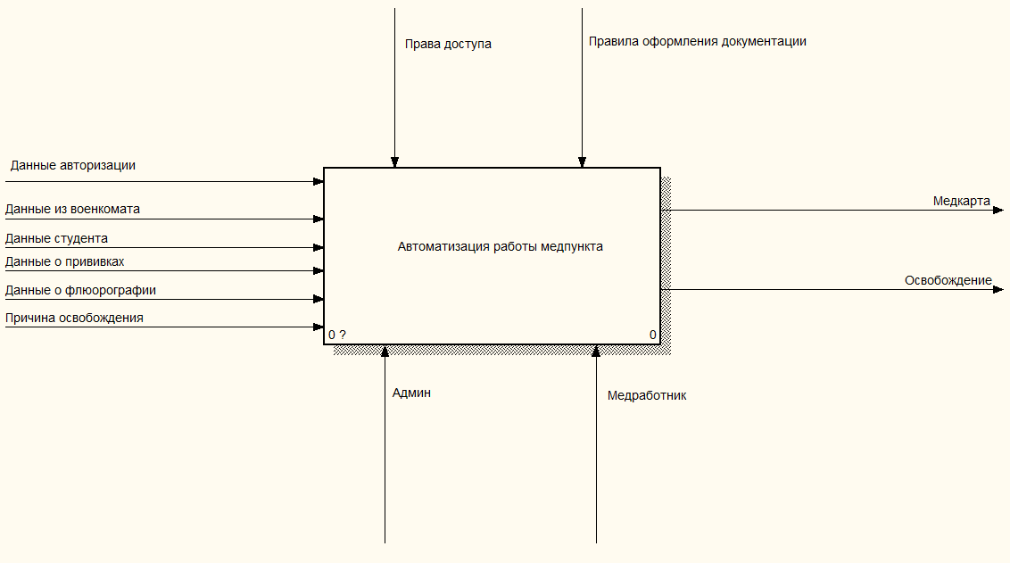
Логическая модель задачи

Slide 5
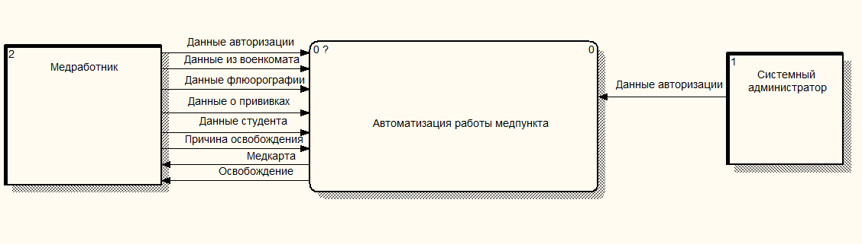
Диаграмма потоков данных

Slide 6
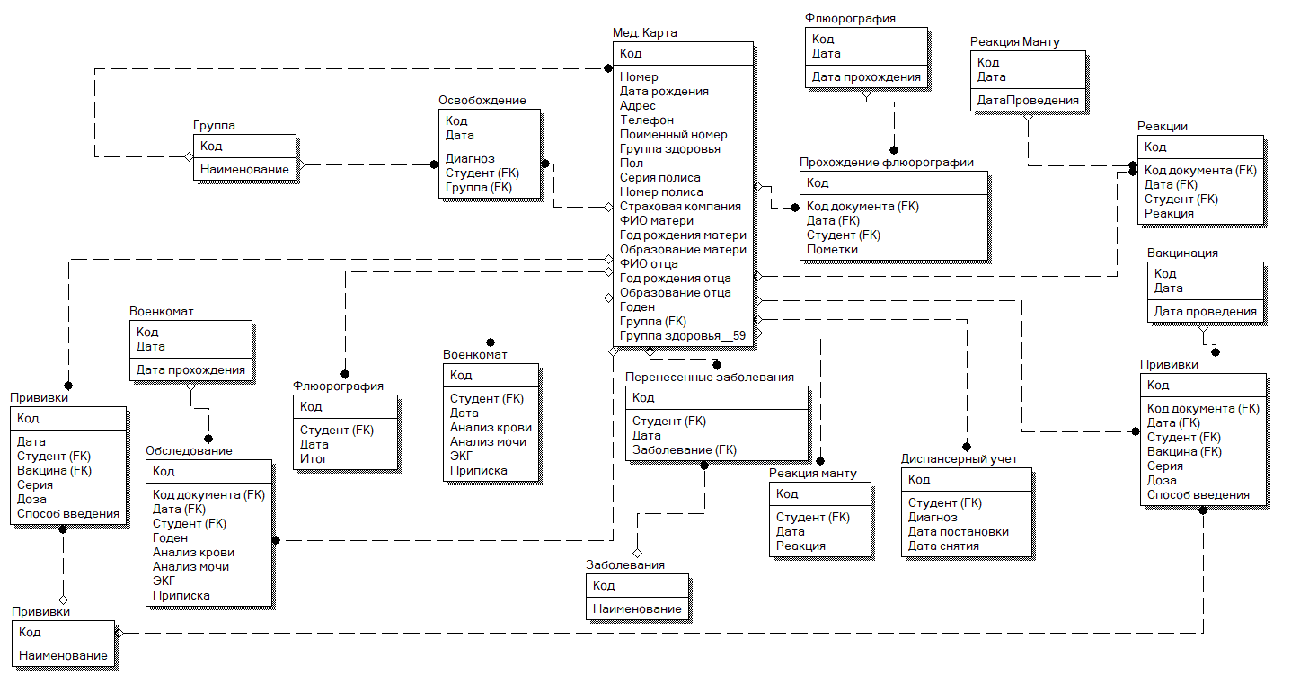
Структура данных

Slide 7
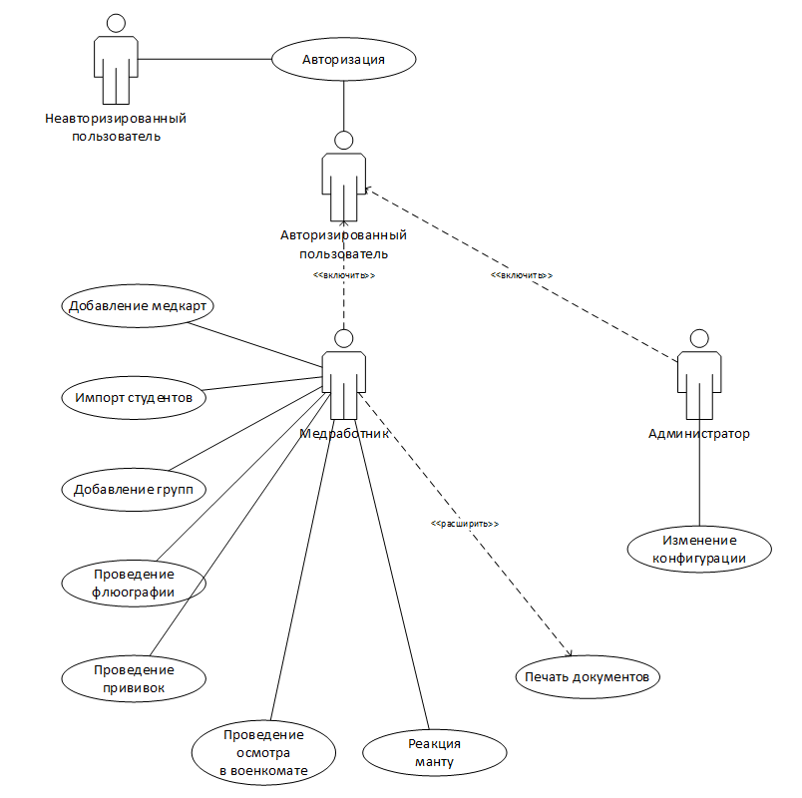
Диаграмма вариантов использования

Slide 8
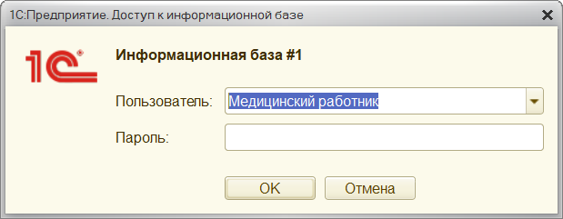
Работа программы
Авторизация

Slide 9
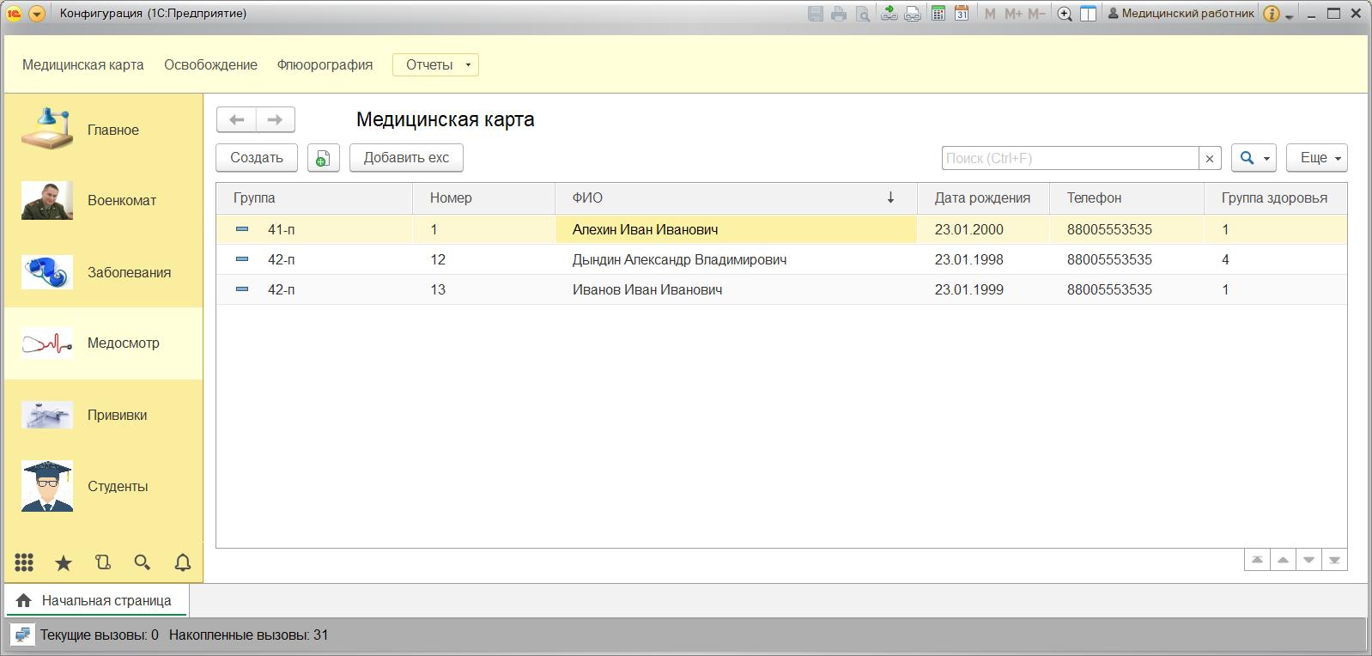
Работа программы
Главная форма

Slide 10
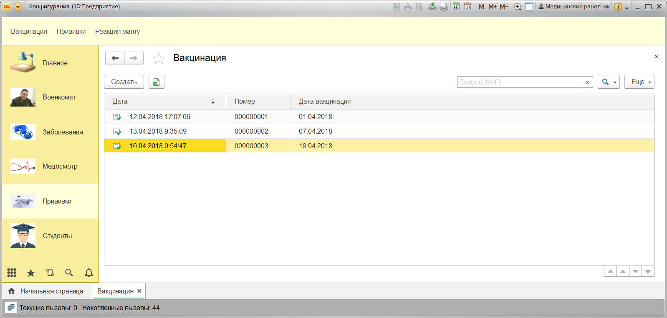
Работа программы
Проведение вакцинации

Slide 11
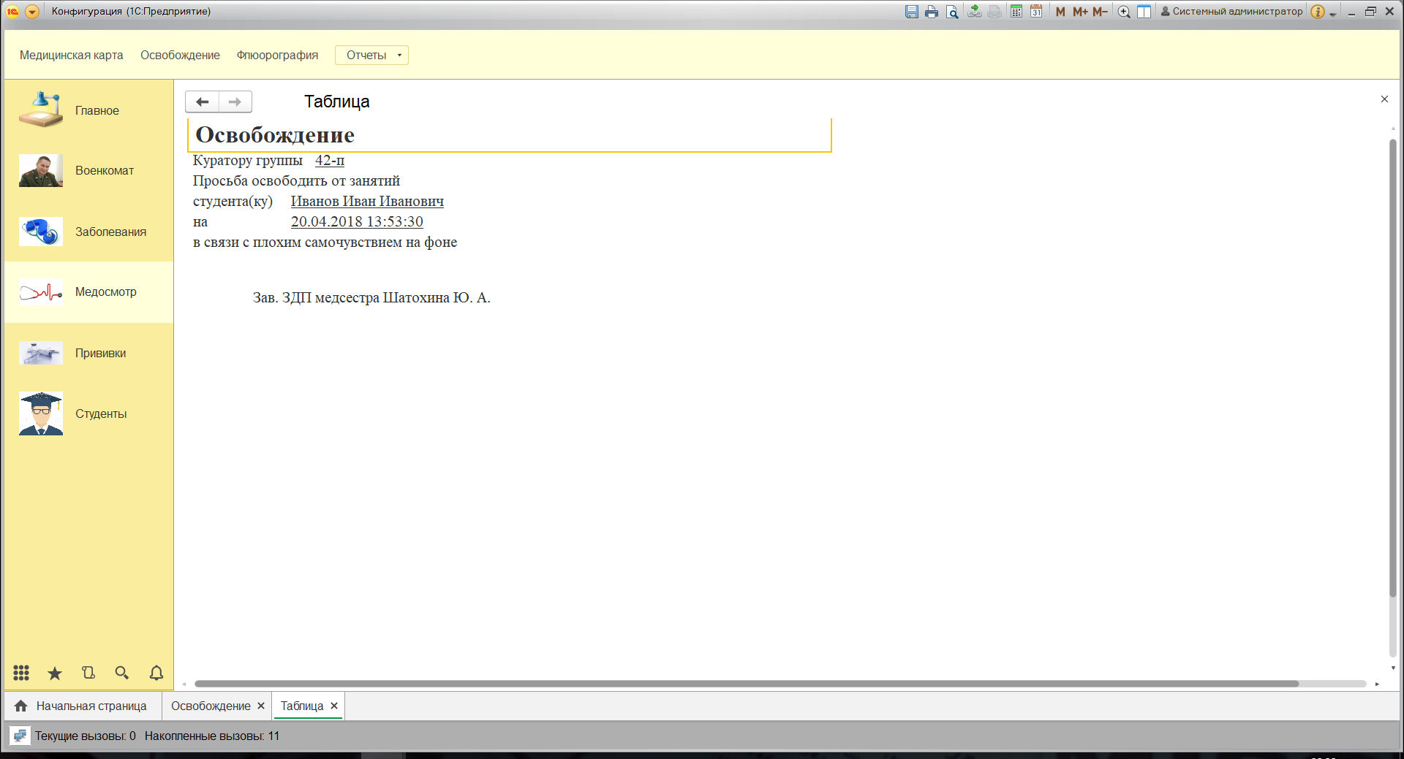
Работа программы
Вывод освобождения от занятий

Slide 12
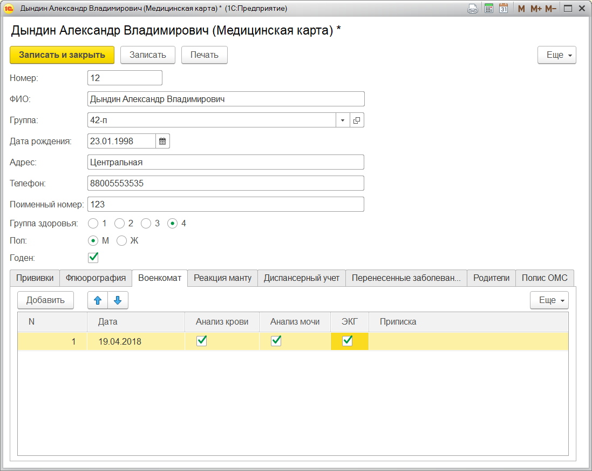
Работа программы
Медицинская карта

Slide 13
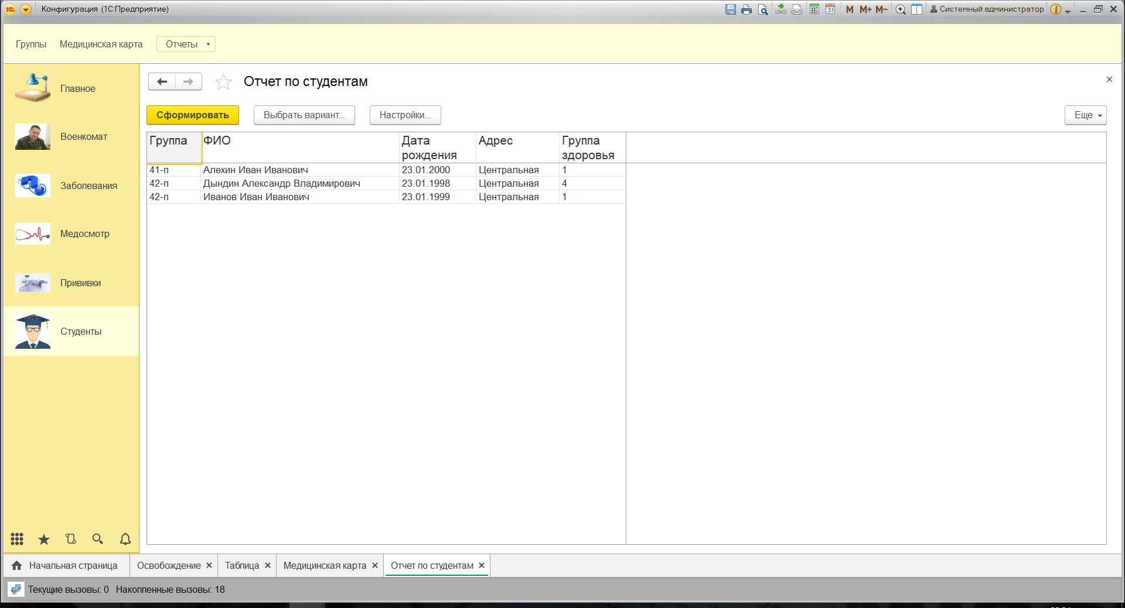
Работа программы
Отчет по студентам

Slide 14
Заключение
Данная разработка может использоваться не только в медпункте ГБПОУ МО Серпуховского колледжа, но и в других местах, занимающихся подобной деятельностью. Она облегчит работу в составлении отчетности, поможет вести учёт прохождения мед. осмотра, а также хранить подробную информацию о здоровье студентов.
При разработке данного прикладного решения учитывались актуальность предметной области.
Таким образом, я считаю, что данную разработку можно внедрить и она будет востребована.

Slide 15
Спасибо за внимание!

